Slide 1
BUSINESS DEN UKRAJINY
Mezinárodní strojírenský veletrh, Brno
Ing. Miroslav Stříbrný, ředitel úseku obchodu exportního financování

Slide 2
Proč s ČEB?
ČEB není limitována korporátní strategií zahraniční mateřské banky (státem vlastněná specializovaná banka)
Transparentní a spolehlivý partner komerčních bank + doplňování v řadě zahraničních teritorií
Mezinárodní rating na úrovni ČR (Standard & Poor‘s AA-)
Zkušenost (řešení „šitá na míru“)
Profesionalizace týmu a změna vnitřního fungování banky = odbornost, rychlost a flexibilita

Slide 3
Obchod a podpora firem na Ukrajině
Za ČR aktuálně EGAP Fond Ukrajina (339 mil. Kč) – ČEB nevytěsňuje komerční banky
ČEB (společně s Hospodářskou komorou a Svazem průmyslu) podporuje přesun nevyčerpaných prostředků z programu Covid Plus do Fondu Ukrajina
Bez pojištění/záruk stále není možné akceptovat čisté riziko Ukrajiny

Slide 4
Současné možnosti ČEB
Spolupracujeme s (SWIFT):
Ukreximbank
Sense Bank (Alfa bank)
First International Ukrainian Bank
JSC CB PrivatBank
Ukrgasbank
„Přípravná fáze“
Jednání s Dnipropetrovsk Chamber of Commerce and Industry
Konzultace s Ukreximbank
Zásobník projektů – zejména transport a ocelářství
Aktuálně spolupráce v oblasti podpory obranného a bezpečnostního průmyslu

Slide 5
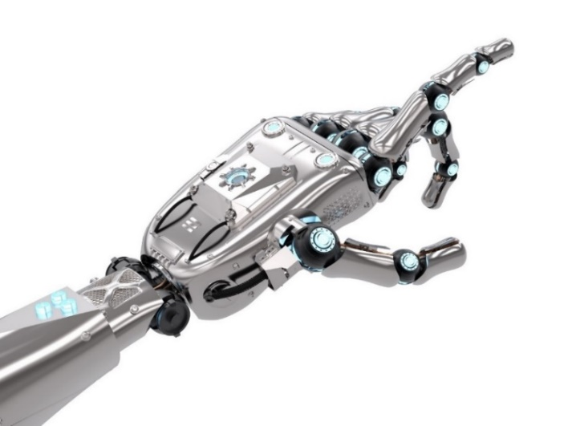
Nový produkt ČEB
zvyšování konkurenceschopnosti
Financování českých společností jejichž export činí alespoň 25% celkových tržeb
Bez nutnosti vývozního kontraktu
Investice do digitalizace a nových technologií
Modernizace nebo rozšíření provozu
Snižování energetické náročnosti
Investice, které šetří životní prostředí
Nákup surovin, subdodávek a zásob

Slide 6
Kontakt
Miroslav Stříbrný
ředitel úseku obchodu exportního financování
miroslav.stribrny@ceb.cz
T: +420 222 843 329
M: +420 602 608 999

